Slide 1

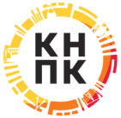
Цветовое решение
RGB
246
209
6
RGB
239
107
1
RGB
250
157
16
RGB
249
189
39
RGB
194
9
55
RGB
61
70
74
RGB
107
107
107
RGB
178
178
178
RGB
186
186
186
RGB
226
226
226
RGB
71
91
121
RGB
105
133
175
RGB
149
160
178

